Slide 1
Præsenteret af: Pierre Essoh Operations Director

Slide 2
NDMS formål
At sikre adgang til basale ydelser, retten til bolig, og fuld inklusion af personer med handicap der sikrer at social og økonomisk deltagelse I deres samfund bliver en realitet. Det er den eneste terriotale organisation som forsvarer rettighederne for personer med handicap.
Billede: person I naturen, knæler ned. Meget græs og sten, og solen skinner.

Slide 3
PIQATAUGITSI: Inkluderende beskæftigelse
Betydning: alle er velkomne, hører til og har betydningsfulde ting at bidrage med.
Nunavut Menneskerettighedslovs (2003) formål er “at anerkende indenfor rammerne af Inuit Qaujimajatuqangit, at regeringen… og alle personer I Nunavut har ansvar for at garantere, at enhver enkeltperson I Nunavut får lige mulighed for at nyde et fuldt og produktivt liv, og at fejlen i at sikre lige muligheder truer udviklingen og trivlsen for alle personer I samfundet”
Inkluderende beskæftigelse indebærer retfærdig adgang og bæredygtige beskæftigelsesmuligheder for mennesker med handicap.
Image: person med briller og sort og hvid bluse, smiler.

Slide 4
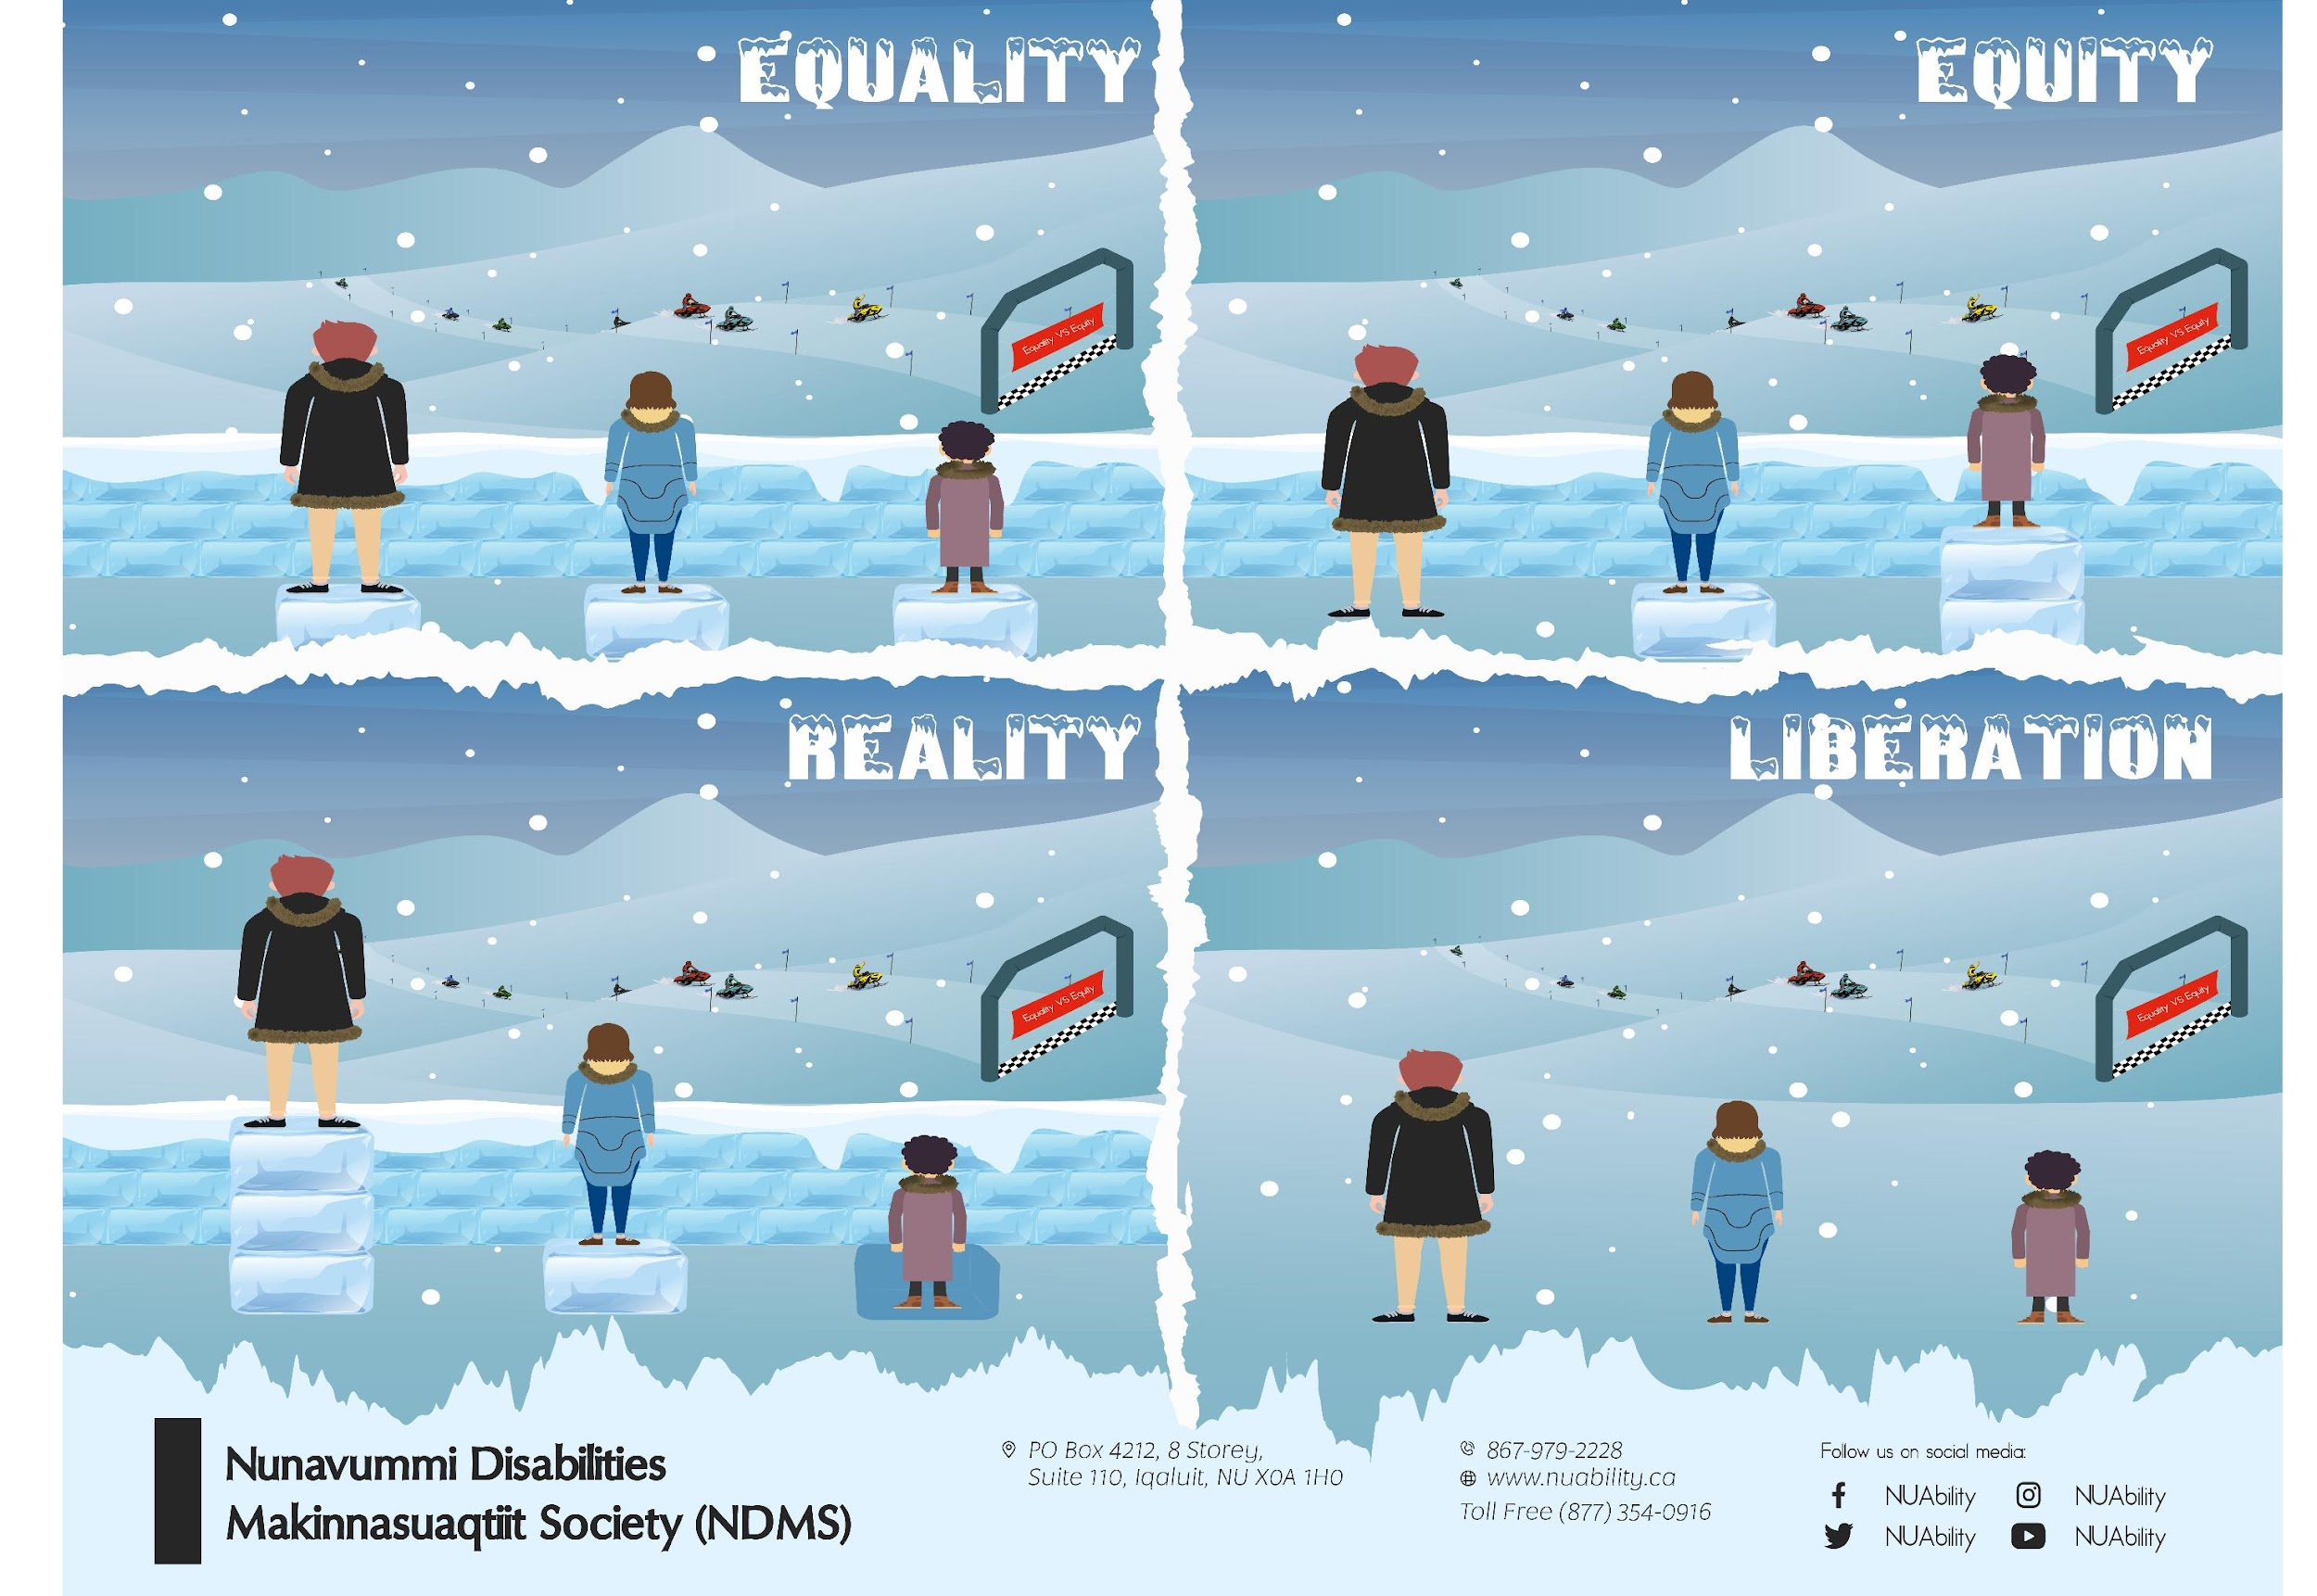
Hvordan kan vi implementere inklusiv praksis?
Involver arbejdsgiver
Promovering af inkluderende beskæftigelse
Tilpasning til personer med handicap
Inkluderende beskæftigelse pomoverer:
Individuelle mål
Sunde familier
Arbejdsgiver-kompetencer
Gode fællesskaber
Økonomisk vækst
https://www.youtube.com/watch?v=Bh0FpHJkcOo

Slide 5
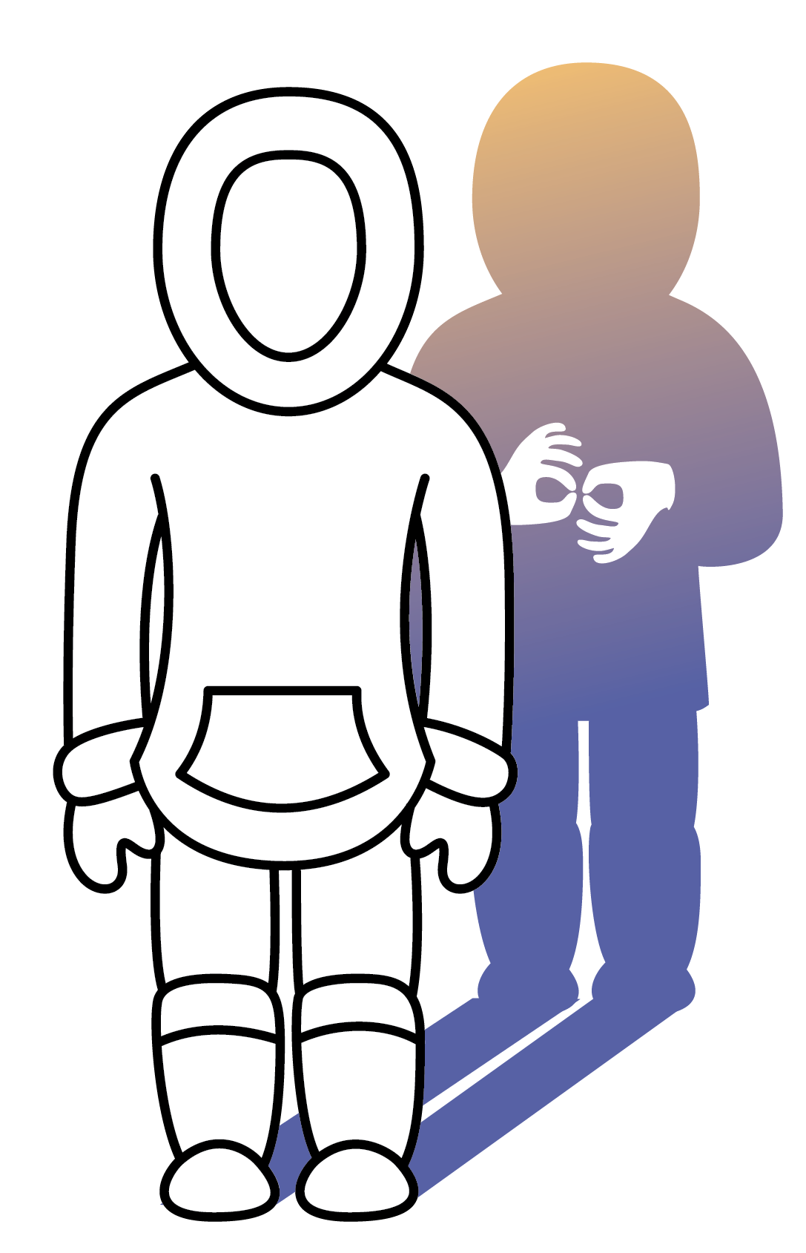
ARBEJDSTRÆNER/MENTOR PROGRAM
At øge beskæftigelsesmulighederne og styrke bæredygtigheden
At styrke mulighederne for arbejdspladsindlæring
At yde støtte til medarbejdere, der har behov for ekstra støtte på arbejdet.
Vi gør dette ved:
1/ at tilbyde træning til interne eller eksterne jobtrænere/mentorer
2/ Identificere medarbejdere, som har behov til støtte til træning eller hjælpemidler
3/ At finansiere jobcoach/mentor og hjælpemidler

Slide 6
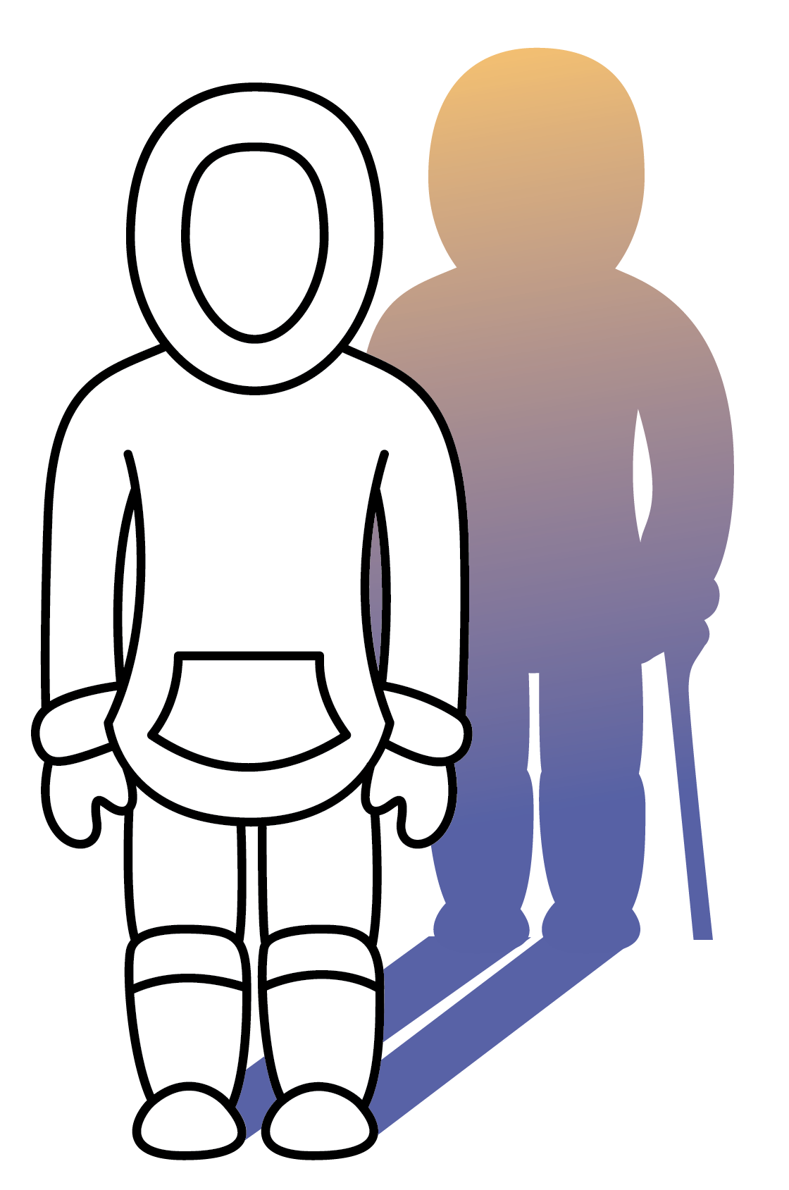
FORSKNINGS PROJEKT: Tilgængeligheds standarder og Inuit sociale værdier
Det første skridt I denne forskning var en litteraturgennemgang. Denne fokuserede på spørgsmålet: Hvilke former for tilgængeligheds- og handicaptilpasningerne er meningsfulde for Nunavut.
I den anden del rejste forskerholdet gennem Nunavuts 25 byer og bygder. De brugte sharing circles til at række ud til personer med handicap og serviceudbyderer for at få deres mening om tilgængelighed. Indtil videre er næsten 400 personer blevet interviewet, og 20 steder er besøgt.
Fase 3, data analyse er I gang.

Slide 7
Forskningsresultater indtil nu

Slide 8
LØSNINGER FOR ET MERE INKLUDERENDE SAMFUND OG BESKÆFTIGELSEFOR PERSONER MED HANDICAP
Fokus på individuelle behov frem for Inatsisartuts prioriteringer. Når vi når projektmål, så gør vi det på en made der støtter personer med handicap i Nunavut.
Dele viden med befolkningen, regeringer, virksomheder og individer på alle niveauer.
Styrke handicaporganisationer og personer med handicap ved at give resourcerne direkte til dem (de er eksperterne i deres eget liv)
Deltage i nationale koalitioner, politiske paneler og praksisfællesskaber.
At takke nej til invitationer, hvor man kun er med, fordi man har et handicap, specielt i relation til handicap repræsentation i forhold til oprindelige folk.
Billede: person med hvid og sort stripet trøje med glas, som star på is.

Slide 9
LØSNINGER FOR INKLUSION FORTSAT…
Udvikle kursusmateriale som er kulturelt relevant og inkluderer samfundsnormer for inuit.
Engagere arbejdsgivere for inkluderende ansættelsespolitikker
Tillade individer at drive læringen, men også anderkende at ansættelse er påvirket af mange andre variable herunder bolig, fattigdom osv. Vi tilbyder programmer, der hjælper individer med udgifer som mad osv.
Jobtrænere er nødvendige for at støtte holistisk.
Giv service før diagnoser
VIDEO om inkluderende beslæftigelse:
https://www.youtube.com/watch?v=4cjb3_DSyjg
.

Slide 10
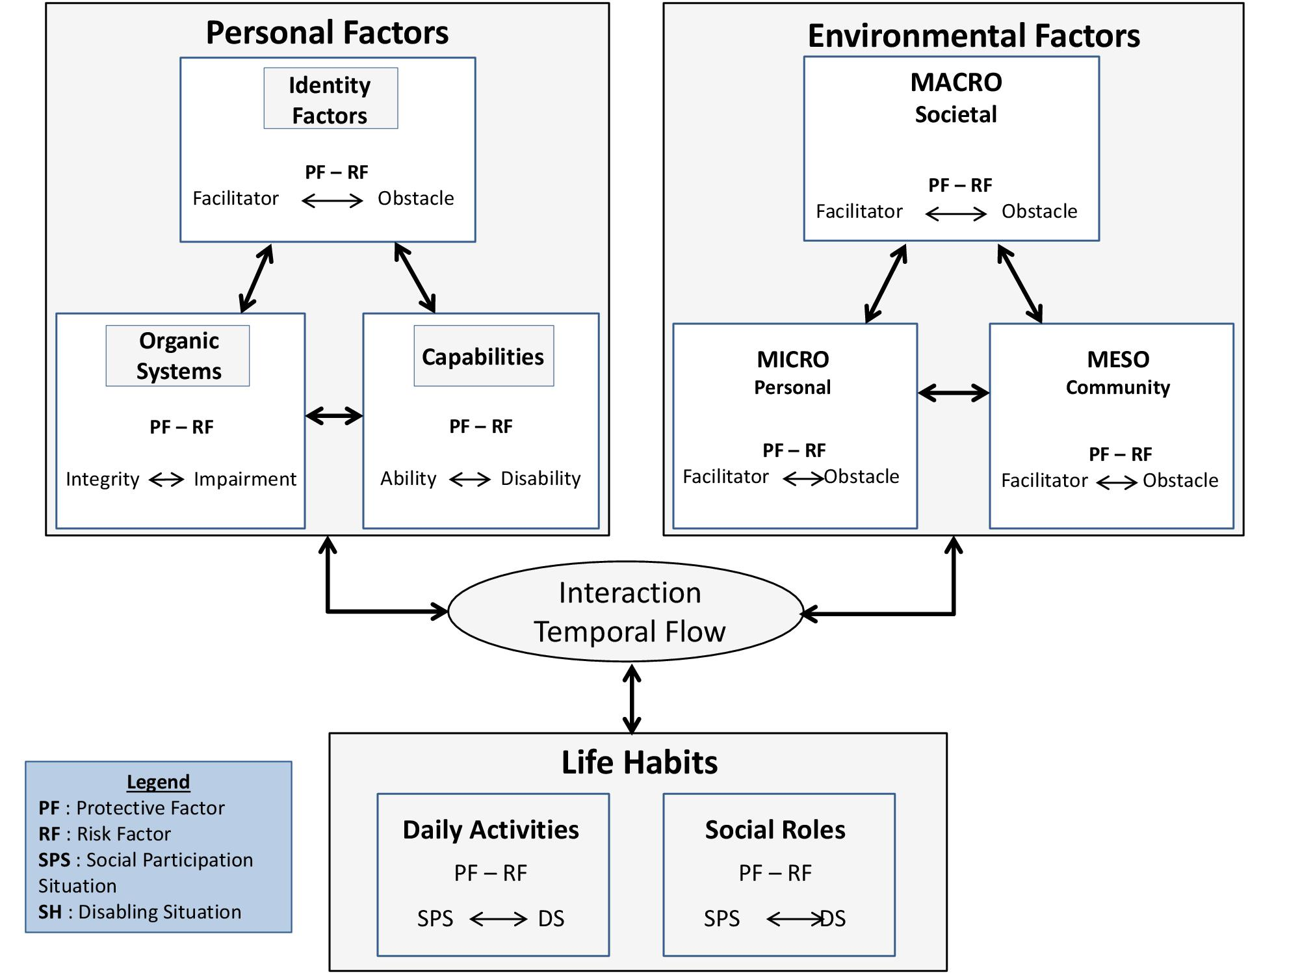
Behov hos personer med handicap ifølge Human Development Model – Disability Creation Process (HDM-DCP)
Den samlede opnåelse af livsvaner, som resultat af samspillet mellem personlige faktorer (funktionsnedsættelser, handicap og andre personlige karakteristika) og miljøfaktorer (facilitatorer og hindringer).
(Visualisering af the Quebec Classification, HDM- DCP to the social participation, Fourgeyrollas, P. et al., 2010)

Slide 11
Thank you! Quanamy! Nakurmiik! Merci!

Slide 12
Kontakt Os
Hjemmeside: www.nuability.ca E-mail: connect@nuability.ca Telefon: Gratis 877.354.0916 or 1.867.979.2228

